Slide 1
Создание сайта-резюме

Slide 2
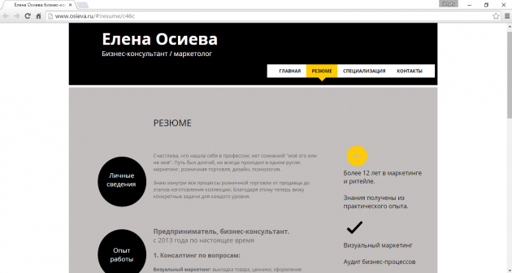
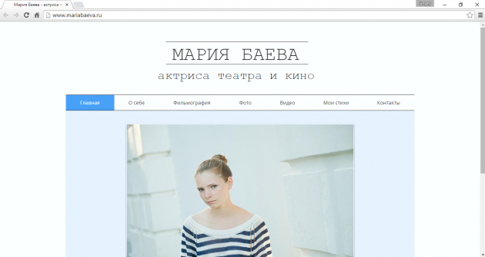
Что такое сайт резюме?
Это современный формат оформления онлайн резюме на веб странице. Иными словами, это персональный сайт в формате резюме или портфолио, на котором размещается опыт работы, образование, навыки, языки, достижения, возможно, примеры работ и даже рекомендации.

Slide 3
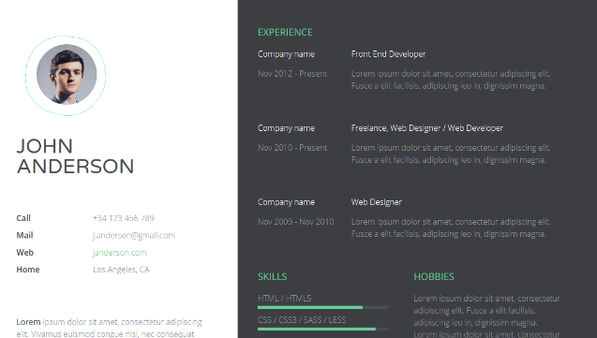
Преимущества сайта резюме
На веб странице можно чётко структурировать всю информацию, которую Вы хотите сообщить о себе работодателю. Есть готовые шаблоны резюме, которые существенно упростят процесс форматирования. Ведь все, что вам нужно — просто наполнить готовую структуру информацией о себе.
Кроме того, с помощью онлайн-резюме можно легко произвести впечатление креативного и технически подкованного кандидата!
Наконец, с помощью персонального сайта резюме можно построить свой личный бренд в интернете (ИП). Работодатели или заказчики смогут сами находить ваше онлайн резюме или портфолио при поиске специста вашего профиля.

Slide 4
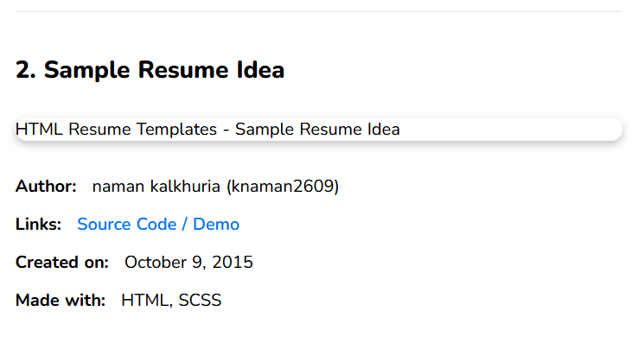
https://devsnap.me/html-resume-templates — это ценный образовательный ресурс для курса. Он даёт готовые примеры для анализа и вдохновения, ускоряет освоение HTML/CSS, помогает избежать распространённых ошибок и создаёт основу для создания собственного сайта‑резюме. Работа с шаблонами делает переход от теории к практике более плавным и результативным, а полученный опыт напрямую переносится на задачи по разработке сайтов для организаций.
Перейдите на этот сайт и откройте демонстрацию резюме №2

Slide 5
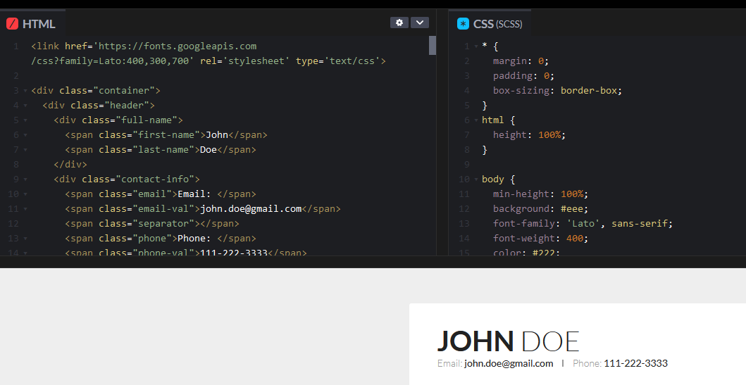
Demo даёт образ результата — вы видите цель и понимаете, к чему стремиться;
Source даёт инструменты для достижения цели — код, который можно изучать, разбирать, адаптировать.

Slide 6
Изучите шаблоны одностраничных сайтов-резюме (https://freefrontend.com/html-resume-templates/). Выделите и напишите преимущества и недостатки трех разных сайтов-портфолио. Аргументируйте свой ответ.
Выберите понравившийся макет сайта и переделайте его под другого человека:
• заполните его информацией;
• измените что-то во внешнем виде текста (например, цвет/шрифт);
• измените что-то во внешнем виде блоков (цвет/порядок/отступы);
Создайте на своем рабочем столе файл index.html, скопируйте туда любой понравившейся код и запустите его в браузере
Примечание: поэкспериментируйте с разными сайтами-резюме. Подумайте, чтобы Вы еще хотели отразить на подобном сайте (поищите дополнительные примеры в сети Интернет)

